Slide 1
Муниципальное казенное дошкольное образовательное учреждение «Детский сад №3 п.Теплое»
Физическая культура
во II младшей группе
Подготовил воспитатель
второй младшей группы
Кузнецова А.А.

Slide 2
1-я часть
Ходьба в колонне по одному;
ходьба и бег врассыпную по всей комнате (следить, чтобы ребенок бегал в разных направлениях).
Упражнения в ходьбе и беге чередуются.
Музыкальное сопровождение желательно.
Задачи: Повторить ходьбу и бег врассыпную, развивая ориентировку в пространстве;

Slide 3
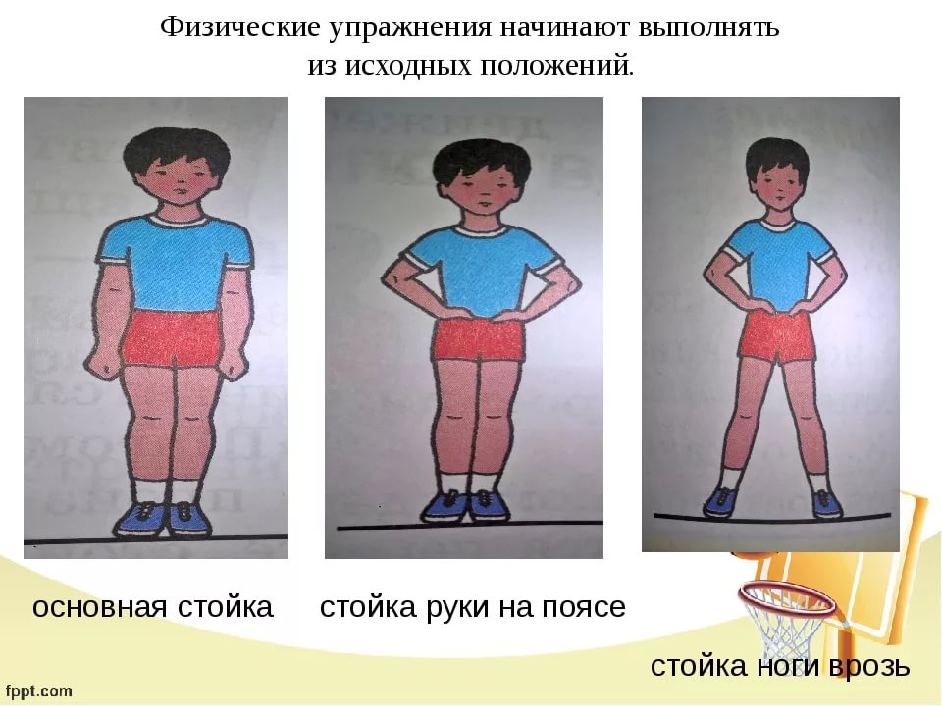
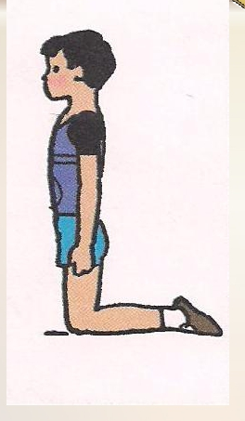
Стойка на коленях

Slide 4
2-я часть. Общеразвивающие упражнения с кольцом (от колъцеброса).
1. И. п. . – ноги на ширине ступни ( обращать внимание на правильное исходное положение), кольцо в правой руке.
Поднять кольцо через стороны вверх, переложить его в левую руку, опустить через стороны вниз. Поочередно передача кольца.
2. И. п. – ноги на ширине ступни, кольцо в согнутых руках у груди. Присесть, вынести кольцо вперед, руки прямые, вернуться в исходное положение (4 раза).
3. И. п. – стойка на коленях, кольцо в правой руке, левая на поясе. Поворот вправо (влево), положить кольцо у носков ног; повернуться, взять кольцо, вернуться в исходное положение (по 3 раза).
4. И. п. – ноги слегка расставлены, руки произвольно вдоль туловища, кольцо на полу у носков ног. Прыжки вокруг кольца в обе стороны, в чередовании с ходьбой на месте (по 2–3 раза в каждую сторону)
Задачи :упражнять в прыжках на двух ногах с продвижением вперед,
воспитывать интерес к физическим упражнениям,

Slide 5
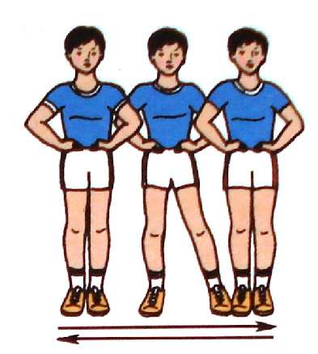
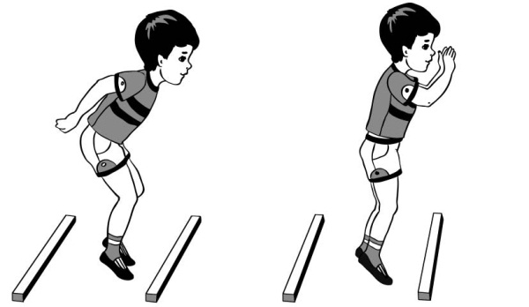
Ходьба по скамейке приставным шагом
Перепрыгивание на двух ногах через шнуры

Slide 6
Основные виды движений.
Ходьба по гимнастической скамейке приставным шагом (высота 25 см)
Ребенок становятся перед скамейкой и после показа взрослого выполняет ходьбу по скамейке, руки на поясе, в умеренном темпе. Взрослый осуществляет страховку, дает указания, что спину и голову надо держать прямо, сохраняя при этом равновесие.. . Важно чтобы ребенок приземлиться на носки при согнутых коленях.
Затем ребенок приступает к выполнению прыжков – перепрыгивание на двух ногах через шнуры ( расстояние между ними 30–40 см). Важно следить за тем, чтобы ребенок сгибал ноги и приземлялся на полусогнутые ноги, а, выпрямляясь, сохранял равновесие.
Задачи: учить сохранять равновесие, при ходьбе по ограниченной площади
Развитие умение перепрыгивать через шнуры, приземляться на полусогнутые ноги в прыжках.
Способствовать формированию положительных эмоций.

Slide 7
Подвижная игра «Воробушки и автомобиль»
Цель: приучать бегать в разных направлениях, начинать движение и менять его по сигналу взрослого, находить своё место.
Описание. Дети – «воробушки» садятся на скамейку – «гнёздышки». Взрослый изображает «автомобиль».После слов взрослого: «Полетели, воробушки, на дорожку» - дети поднимаются и бегают по комнате, размахивая руками – «крылышками».По сигналу «Автомобиль едет, летите, воробушки, в свои гнёздышки!» - «автомобиль» выезжает из «гаража», «воробушки» улетают в «гнёзда» (садятся на скамейки). «Автомобиль» возвращается в «гараж».

Slide 8
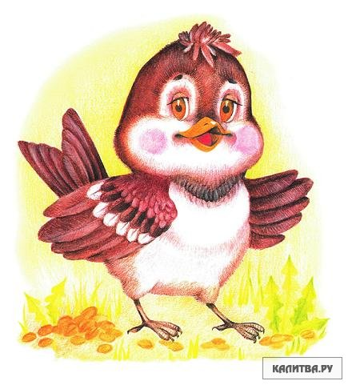
3-я часть. «Зернышки для воробья»
Задачи: учить детей действовать по правилам, развивать выносливость.
Ход игры:
Взрослый: Посадили зернышки в землю. (Дети садятся на пол, сжимаются в комок.)Полил дождь, а потом засветило солнце. Стали зернышки прорастать, появились росточки. (Дети медленно поднимаются, подтягиваются, поднимая руки-«росточки» вверх -и поворачиваясь к «солнышку»).

